Slide 1

Rastrová grafika
Rastrová grafika
Davidová, Topol
Davidová, Topol

Slide 2
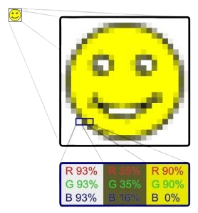
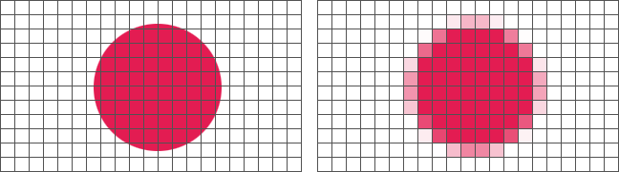
Základní informace
Také bitmapová grafika
Barevné body uspořádané do mřížky – rastru
Každý pixel nese informaci o své poloze a barvě
Kvalita zobrazení - DPI (Dots Per Inch)
Počet pixelů na jednotku délky
70-100 DPI – zobrazení na monitoru, 300-500 DPI – skenování a tisk, >800 DPI – profi grafika

Slide 3
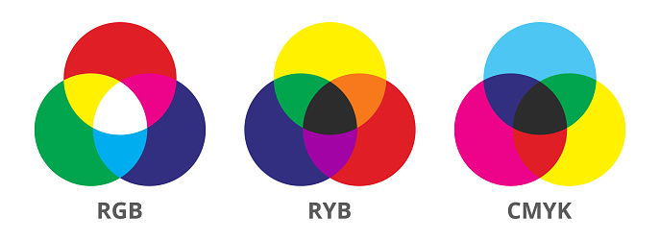
Barevné modely
Barevná hloubka
Věrnost barev, počet bitů použitých k zakódování informace o barvě obrazového bodu
8 bitů = 256 odstínů(grayscale), 16 bitů = 65,536 odstínů (high color), 24 bitů = 16,7 mil. odstínů (true color)
Modely:
RGB- Barva se může zapsat i hexakódem
RGBA
CMYK
HSL
HSB

Slide 4
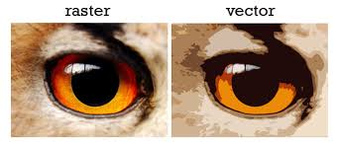
Využití
Rastrová grafika vzniká (mimo vlastní účelnou tvorbu) třeba fotografováním nebo skenováním
Využívá se například i u monitorů,
Rozlišení a barvy
Nebo u zobrazování/vykreslování složitějších obrazů

Slide 5
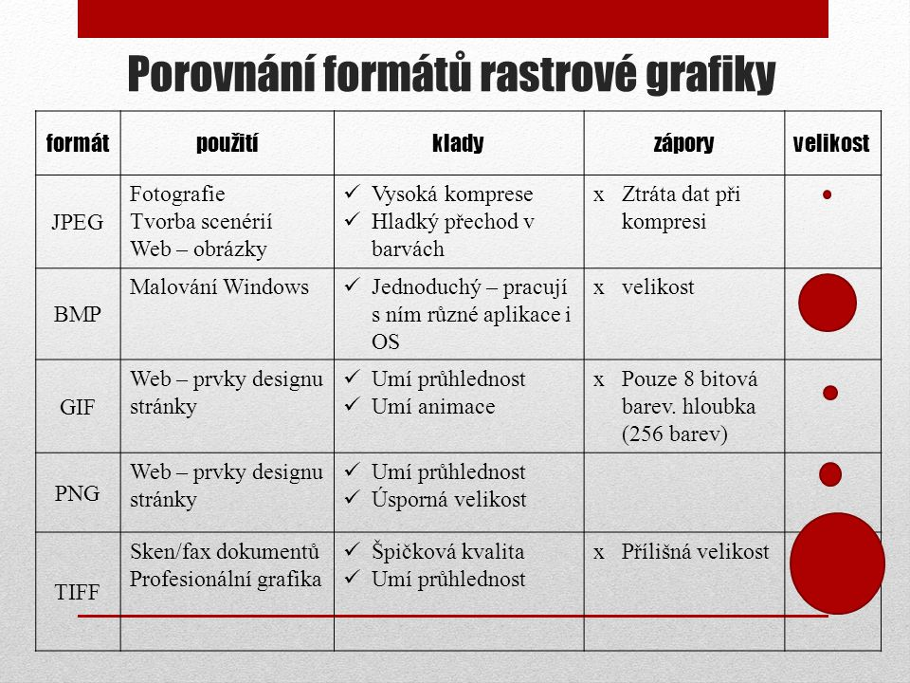
Formáty
*Rastrová grafika má obecně velkou podporu a většina formátů jde otevřít na každém počítači bez potřeby dalšího(speciálního) programu
JPG
PNG
GIF
BMP
TIFF
EPS
Liší se podle možnosti průhlednosti, počtu barev nebo kompilace

Slide 6
Výhody a nevýhody
Výhody:
Pořízení obrázku je velmi snadné - fotografie nebo sken
Využívání univerzálních formátů
Vykreslení detailnějších obrazců
Nevýhody:
Zvětšování (i zmenšování) obrázku jen v omezené míře (zhoršení kvality, "pixelování")
Při vysokém rozlišení a barevné hloubce velikost obrázku dosahuje i jednotek MB, v profesionální grafice běžně i desítky MB

Slide 7
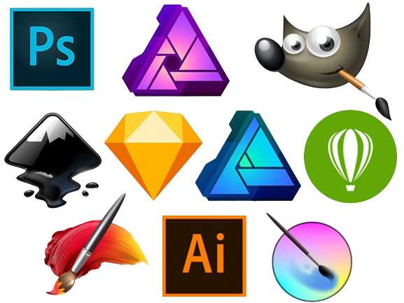
Programy
Gimp, Malování
Adobe Photoshop
Corel Paint Shop Pro
Corel Photo-Paint
Krita

Slide 8
Zdroje
http://www.ivt.mzf.cz/seminar/9-rastrova-grafika/
https://kopina.cz/terminologie/36964/rastrova-grafika/
https://info.rezana.cz/centrum-napovedy/zakladni-informace/co-je-to-rastrova-bitmapova-grafika
Prezentace pana Chuděje

Slide 9

Děkujeme za pozornost!
Děkujeme za pozornost!

